Slide 1
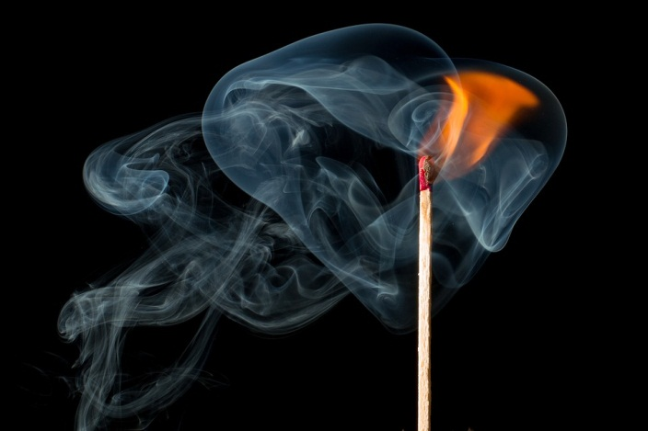
আজকের পাঠে সবাইকে স্বাগতম

Slide 2
মোছাঃ নুরুন নাহার (সহকারী শিক্ষক) কাঁঠালপোতা সরকারি প্রাথমিক বিদ্যালয় মেহেরপুর সদর, মেহেরপুর। nurunn561@gmail.com
বিষয়: বাংলাদেশ ও বিশ্বপরিচয়
শ্রেণি: ৪র্থ
অধ্যায়: 12(দুর্যোগ মোকাবিলা)
সময়: ৪৫ মিনিট
তারিখ: ২২/1২/২০১৯খ্রিঃ

Slide 3
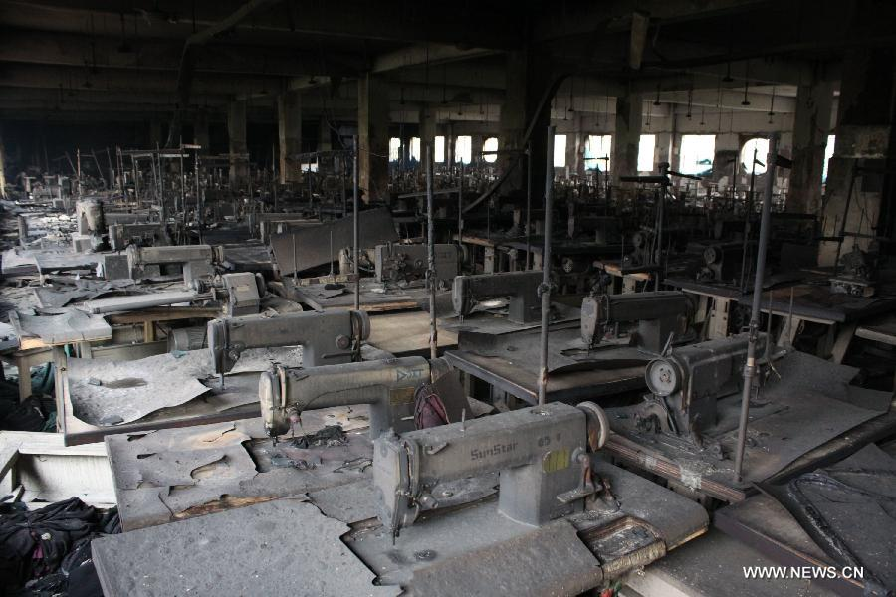
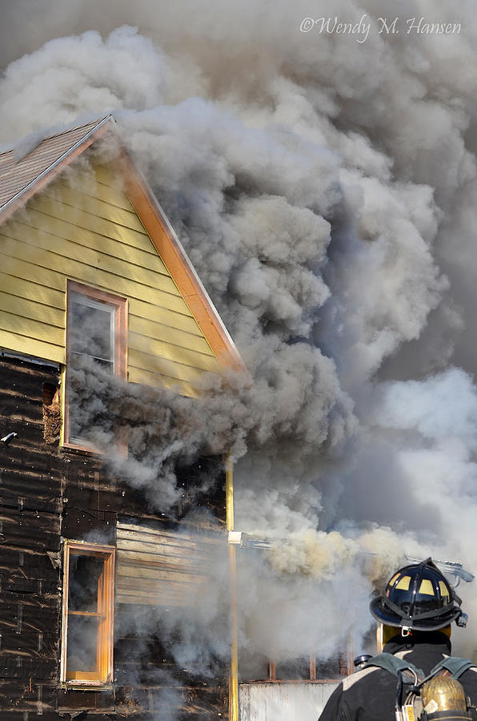
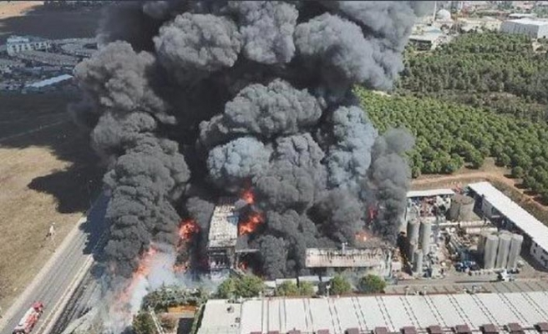
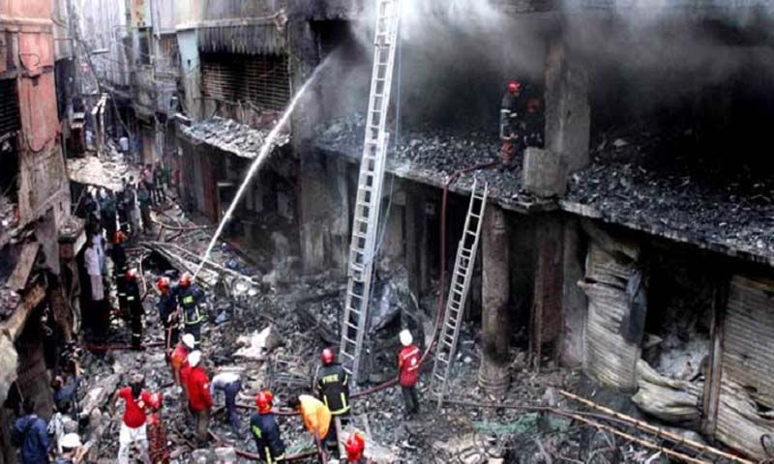
তোমরা কেউ কি কোনো সময় এমন ঘটনা ঘটতে দেখেছো?
শিক্ষার্থী বন্ধুরা, এবার বলতো এসব দুর্ঘটনার কারন কি?
ছবিগুলো মনোযোগ দিয়ে লক্ষ কর।

Slide 4
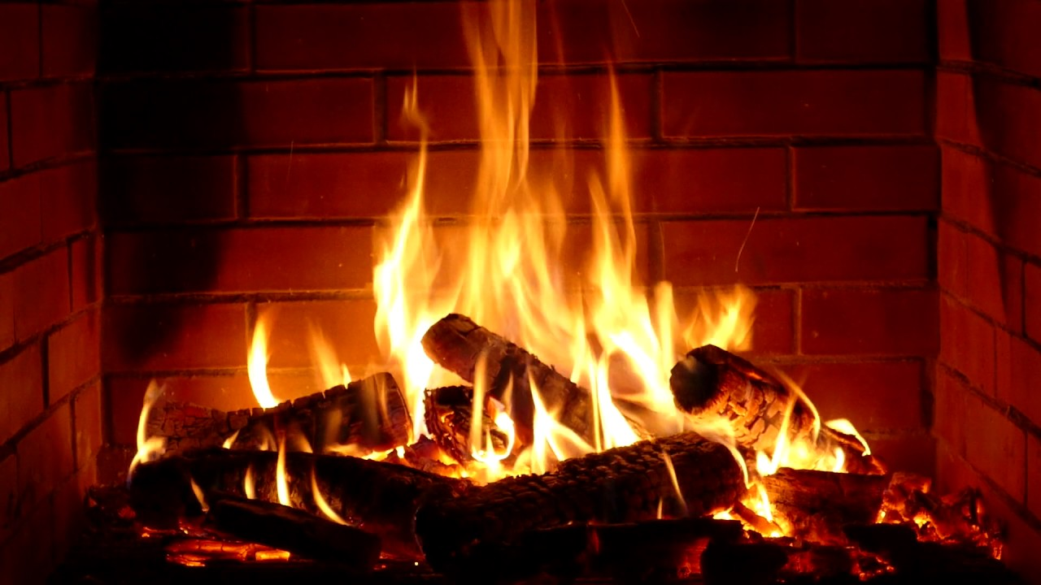
দুর্যোগ মোকাবিলা
আগুন
পৃষ্ঠা নং-৬৪
Notes:
শিক্ষক “তাহলে আজকের পাঠ” বলে স্লাইডটি প্রদর্শন করবেন।এবং পাঠের শিরোনাম শিক্ষার্থীদের খাতায় লিখতে বলবেন।

Slide 5
শিখনফল
এ পাঠ শেষে শিক্ষার্থীরা...
১০.১.1 বাংলাদেশের বিভিন্ন দুর্যোগ (বন্যা, ঘুর্ণিঝড়, জলোচ্ছ্বাস, আগুন লাগা ) ও এসব দুর্যোগের কারণ সম্পর্কে বলতে পারবে।

Slide 6
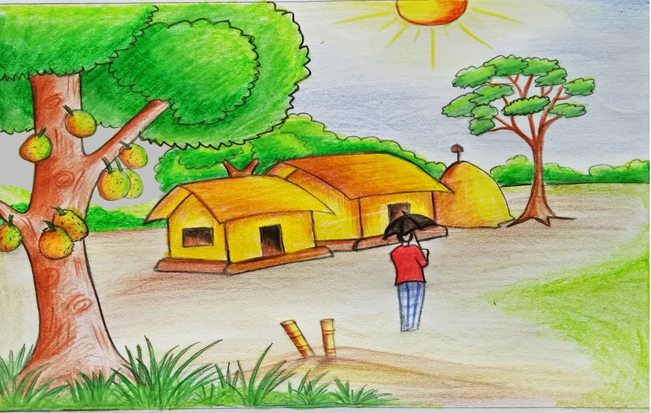
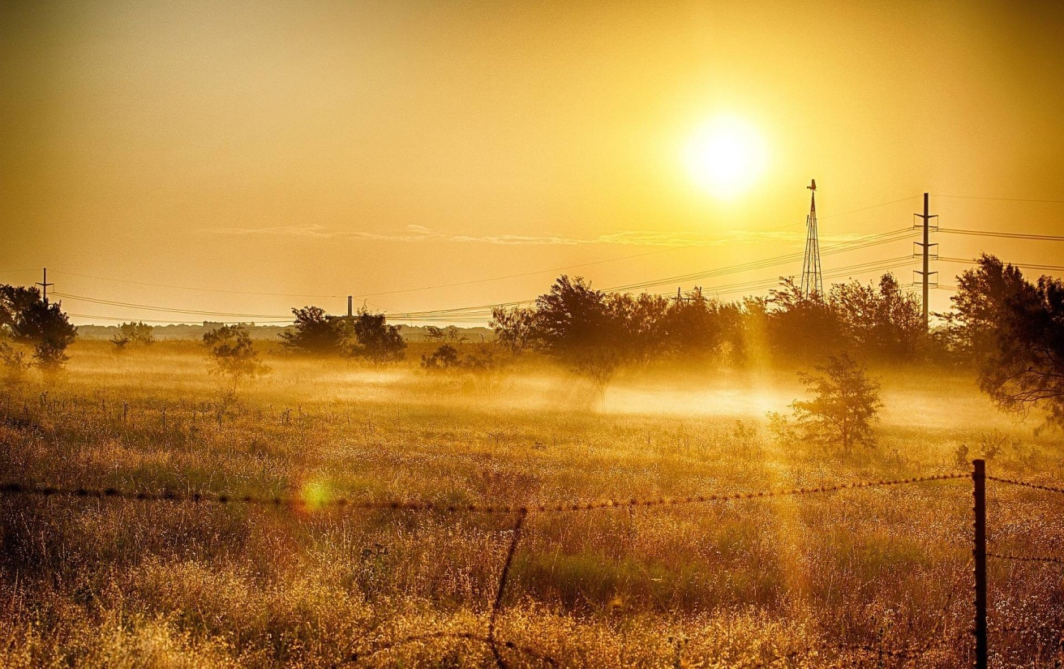
নিচের ছবিতে কি দেখতে পাচ্ছো?
গ্রীষ্মকাল
উত্তপ্ত দিন
বাংলাদেশে আজকাল শুষ্ক মৌসুমে আগুন লাগার ঘটনা বেশি ঘটছে।

Slide 7
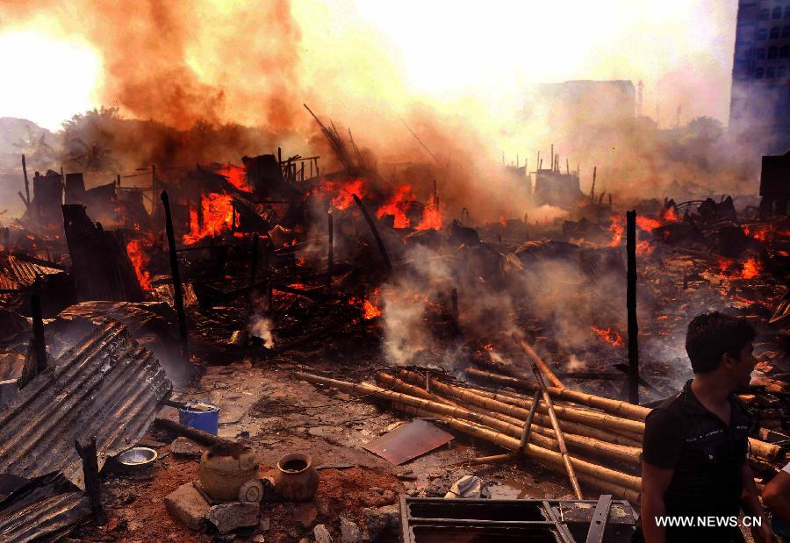
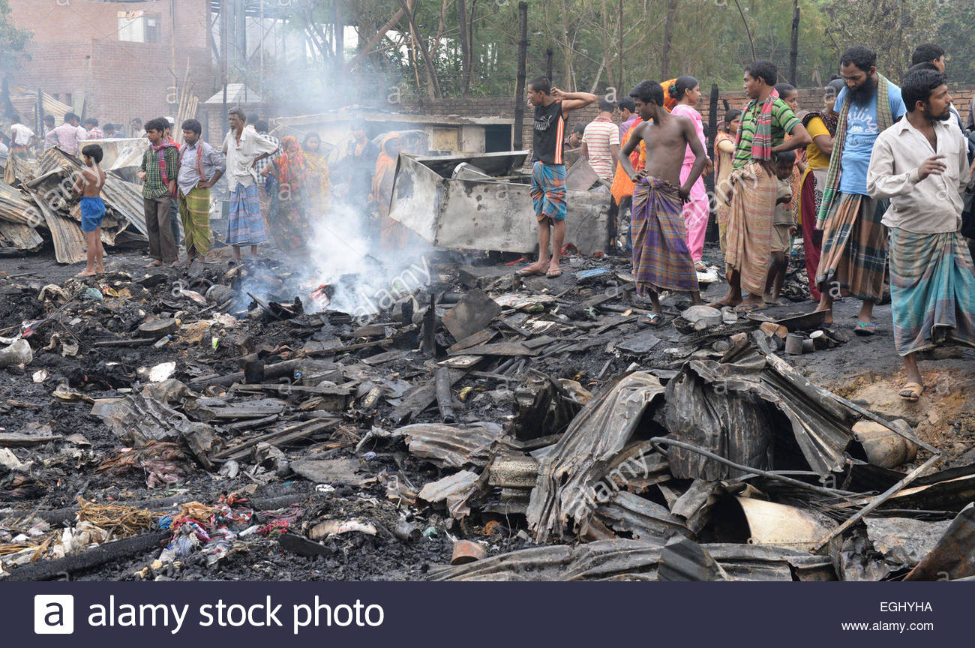
নিচের ছবিতে কি দেখছ?
আগুন লাগা
আগুনে পুড়ে যাওয়া ঘরবাড়ি
শুষ্ক মৌসুমে মানুষের অসচেতনতার ফলে বস্তিতে আগুন লেগে দুর্ঘটনা ঘটে।

Slide 8
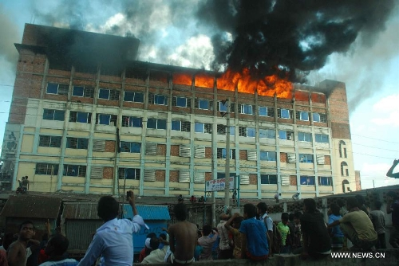
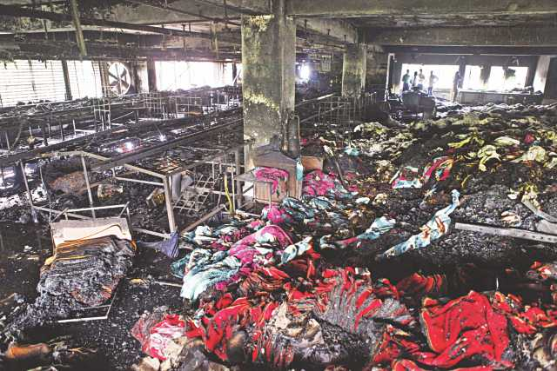
নিচের ছবিতে কি দেখছো?
পোশাক কারখানা
পুড়ে যাওয়া পোশাক
গার্মেন্টস ও ব্যবসা প্রতিষ্ঠানে আগুন লেগে প্রচুর ক্ষতি হয়।

Slide 9
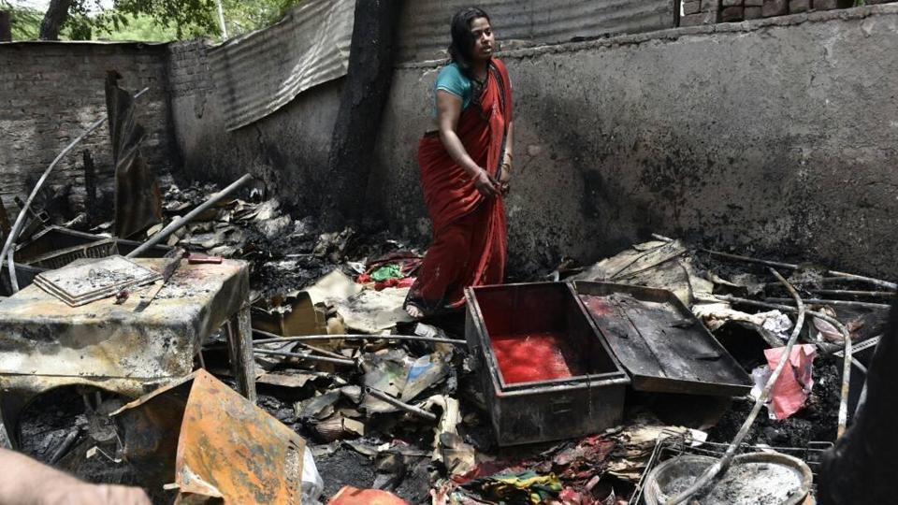
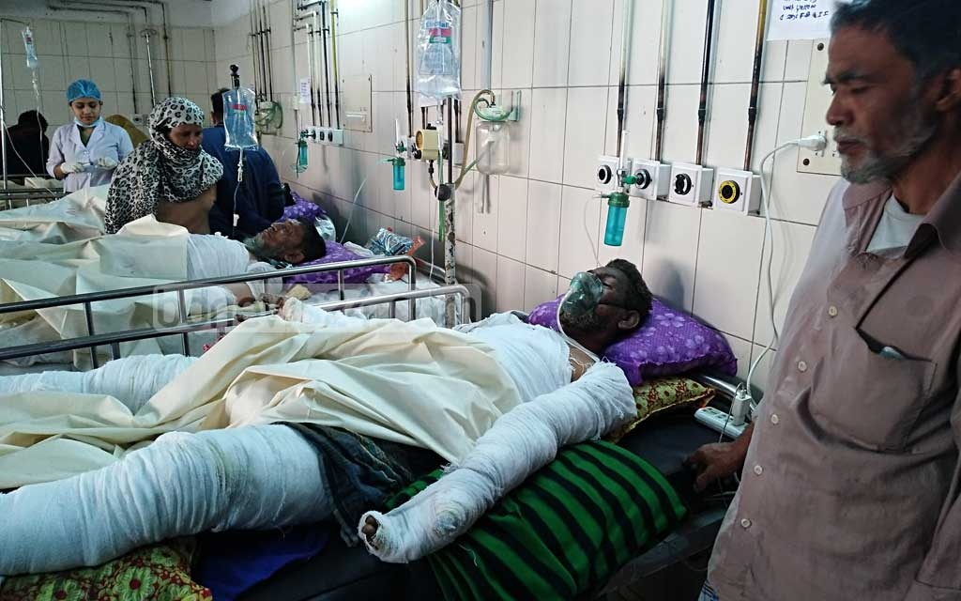
নিচের ছবিতে কি দেখছো?
পুড়ে যাওয়া আসবাবপত্র
পুড়ে যাওয়া মানুষ
আগুন লাগলে ঘরবাড়ির প্রচুর ক্ষতি হয় এবং মানুষের জীবন বিপদগ্রস্থ হয়।

Slide 10
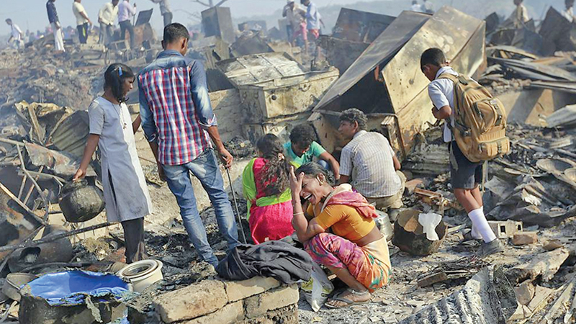
একক কাজ
আগুন লাগার ফলে কি কি ক্ষতি হয়ে থাকে? এ সম্পর্কে তিনটি বাক্য লিখ।

Slide 11
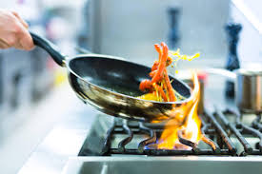
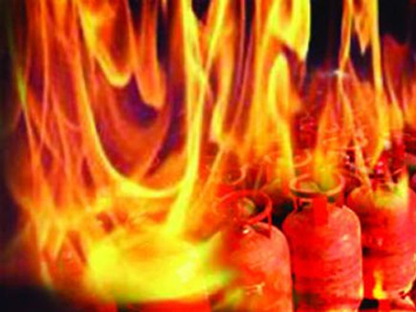
নিচের ছবিতে কি দেখতে পাচ্ছো?
চুলা জ্বালিয়ে রাখা
গ্যাস সিলিন্ডার
মানুষের সৃষ্ট নানা কারণে লাগুন লেগে থাকে।

Slide 12
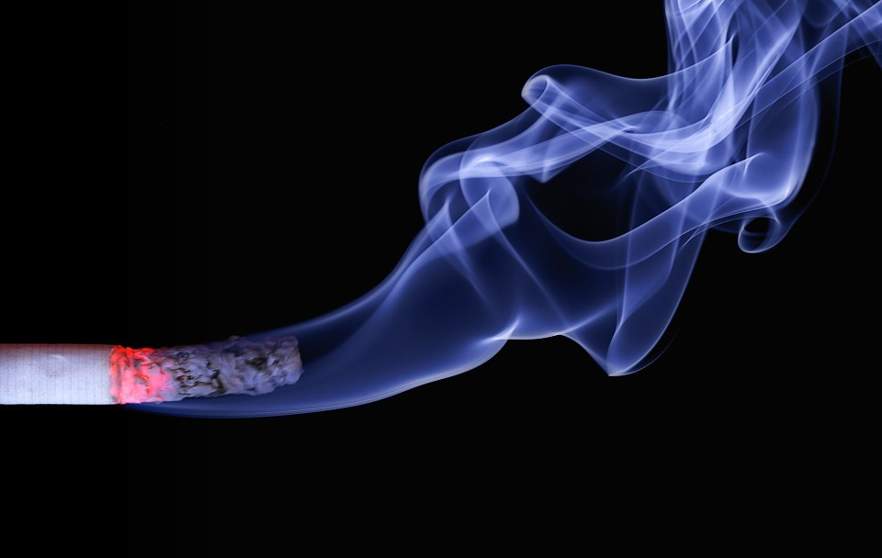
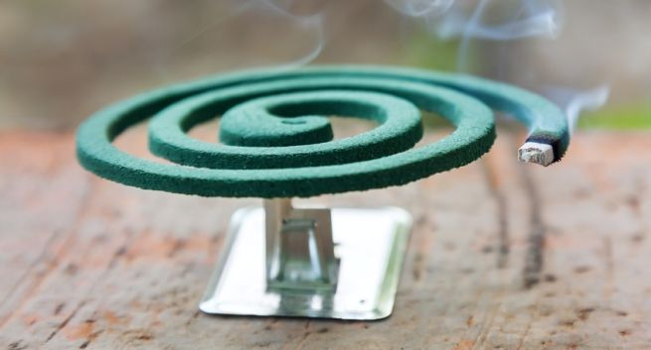
নিচের ছবিতে কি দেখতে পাচ্ছো?
সিগারেট
মশার কয়েল
সিগারেট, বিড়ি, কুপি ও মশার কয়েলের আগুন থেকে এই দুর্ঘটনা ঘটতে পারে।

Slide 13
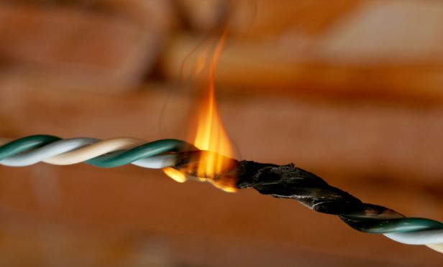
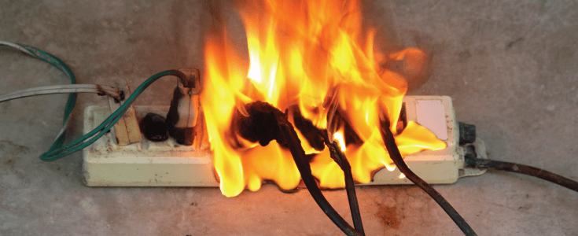
নিচের ছবিতে কি দেখতে পাচ্ছো?
বাড়ির বিদ্যুতের লাইনের সমস্যা থেকেও আগুন লাগতে পারে।

Slide 14
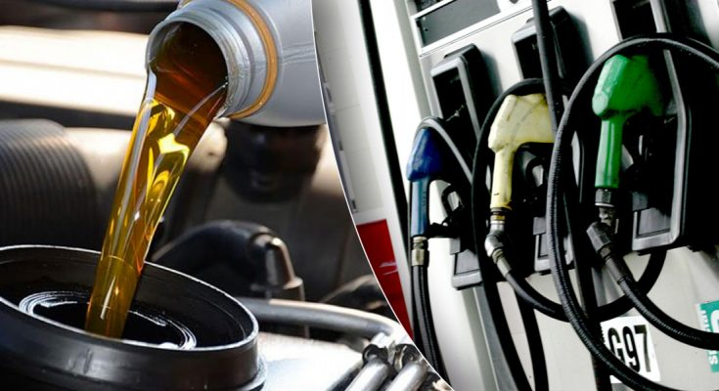
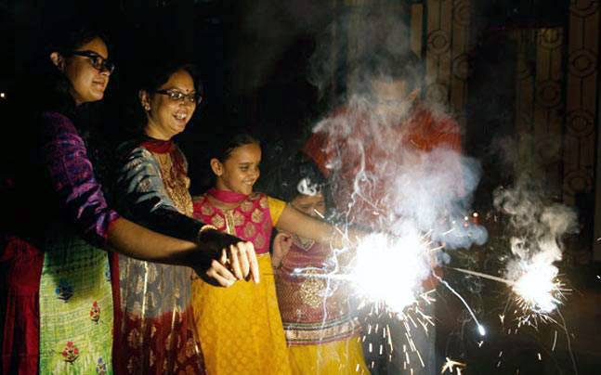
নিচের ছবিতে কি দেখতে পাচ্ছো?
দাহ্য পদার্থ
আতশবাজি
কারখানার দাহ্য পদার্থ ও আতশবাজি থেকেও আগুন লাগতে পারে।

Slide 15
শিক্ষার্থী বন্ধুরা, আমরা আগুন লাগার কারণসমূহ আরেকবার জেনে নিইঃ
জ্বলন্ত চুলা
সিগারেট
ত্রুটিপূর্ণ বিদ্যুৎ সংযোগ
মশার কয়েল
আতশবাজি
দাহ্য পদার্থ

Slide 16
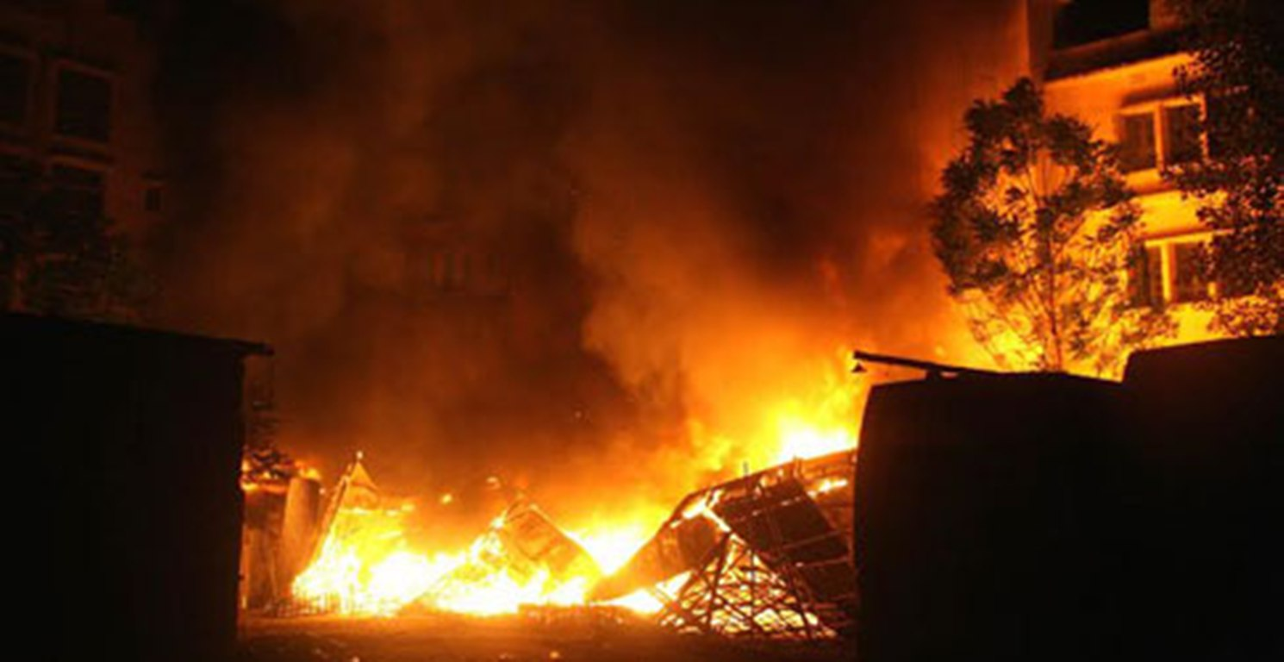
দলীয় কাজ
কেউ কি কোনো সময় আগুন লাগা দেখেছ? কীভাবে আগুন লেগেছিল? দলে আলোচনা করে ৩টি বাক্যে লিখ।
Notes:
শিক্ষকের নির্দেশনা অনুযায়ী দলে বিভক্ত হবে।দলে আলোচনা করে খাতায় লিখবে এবং প্রত্যেক দল থেকে দলনেতা তাদের কাজ উপসথাপন করবে।

Slide 17
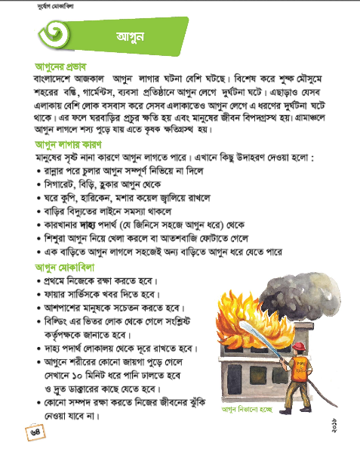
নিরব পাঠঃ ৬৪ পৃষ্ঠা

Slide 18
মূল্যায়ন
বাংলাদশে সাধারণত কখন আগুন লাগে?
কোন এলাকায় আগুন বেশি লাগে?
গার্মেন্টস বা ব্যবসা প্রতিষ্ঠানে আগুন লাগার কারণ কি?
৪) রান্নার পরে চুলার আগুন নিভিয়ে না দিলে কি ঘটবে?

Slide 19
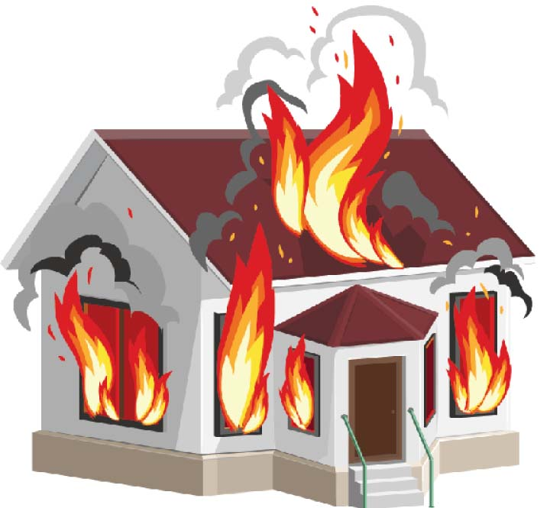
পরিকল্পিত কাজ
আগুন লাগা সম্পর্কে তুমি কীভাবে তোমার পরিবারের সদস্যদের সচেতন করবে ? সে সম্পর্কে একটি পোস্টার তৈরি করে আনবে।

Slide 20
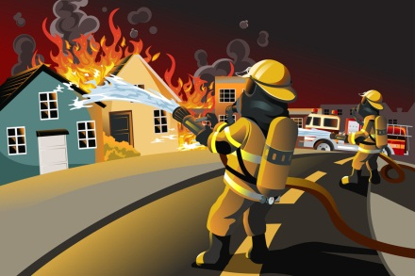
সবাইকে ধন্যবাদ

